Slide 1

«Влияние цвета на восприятие информации»
Государственное автономное профессиональное образовательное учреждение Краснодарского края «Новороссийский колледж строительства и экономики»
(ГАПОУ КК «НКСЭ»)
Преподаватель: Ильичева Татьяна Евгеньевна,
преподаватель информатики ГАПОУ КК «НКСЭ»

Slide 2


Slide 3
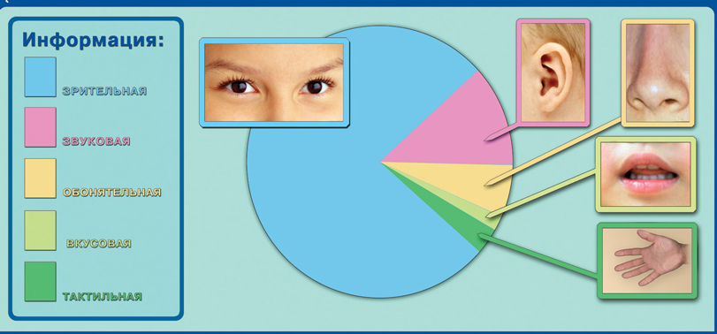
Как мы получаем информацию

Slide 4


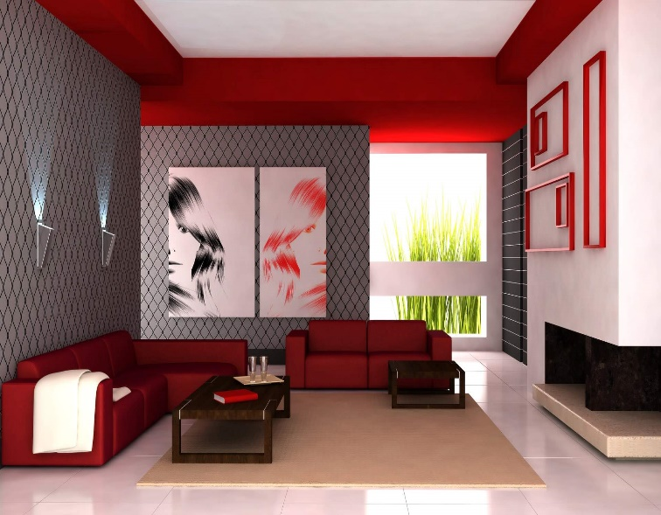


Slide 5
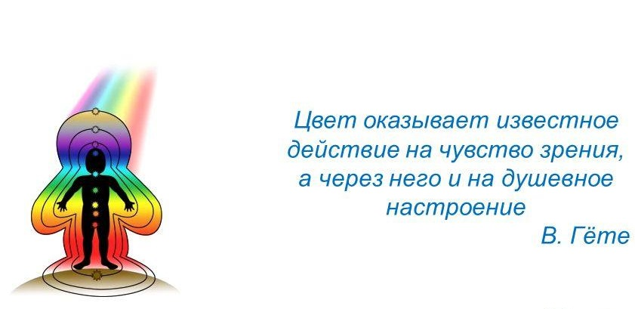

Slide 6
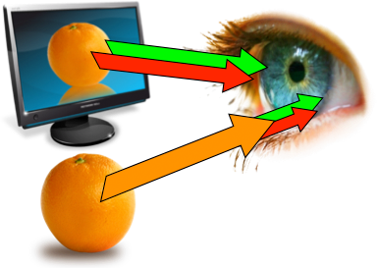
Свет – электромагнитное излучение.
Цвет — свойство света вызывать определенное зрительное ощущение в соответствии со спектральным составом отражаемого или испускаемого излучения.
Излучаемый свет – это свет, выходящий от источника (Солнца, лампочки, монитора).
Отраженный свет – это свет, отразившийся от поверхности объекта.
Излучаемый свет, идущий непосредственно от источника к глазу человека, сохраняет в себе все цвета, из которых он создан. Но этот свет может измениться при отражении объекта.

Slide 7
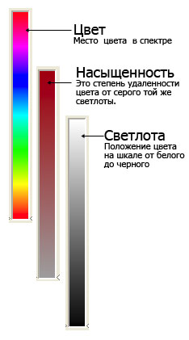
Свойства цвета
Качественная характеристика цвета:
Цветовой тон
Яркость
Насыщенность

Slide 8

При чтении информация воспринимается лучше, чем «со слуха»

Slide 9
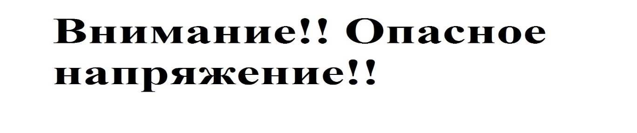
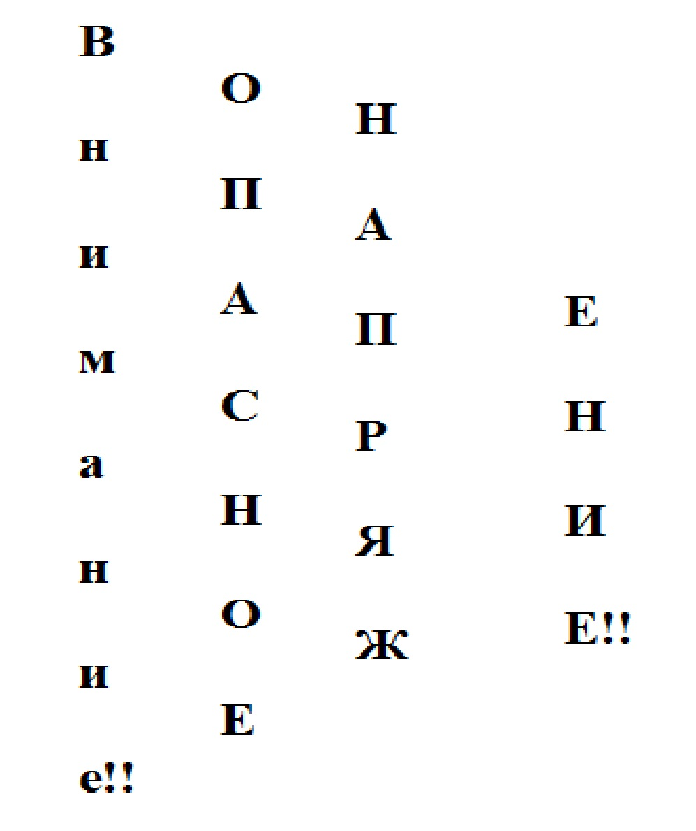
Пример закономерности в визуальной информации

Slide 10

Пример закономерности в визуальной информации
Внимание

Slide 11
Влияние цвета на восприятие информации
Цвет оказывает известное действие на чувство зрения, а через него и на душевное настроение
В.Гете

Slide 12

Влияние цвета на восприятие информации

Slide 13
Цвет оказывает влияние на психическое самочувствие

Slide 14


Slide 15


Slide 16


Slide 17


Slide 26


Slide 27

Варианты сочетаний цвета

Slide 28
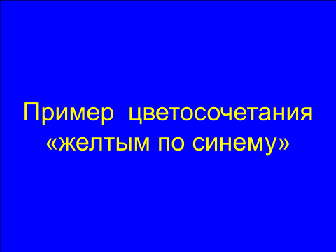


Slide 29

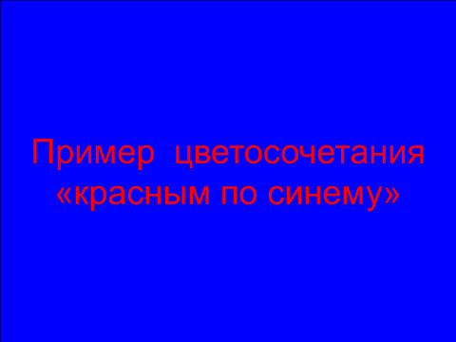

Slide 30
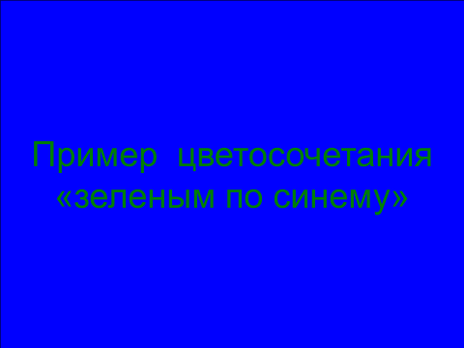
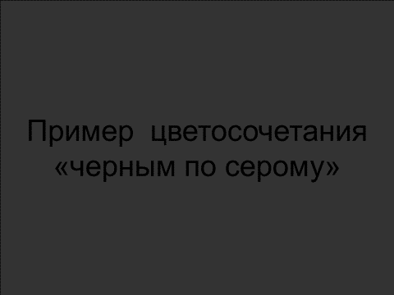

Slide 31



Slide 32



Slide 33


Slide 34
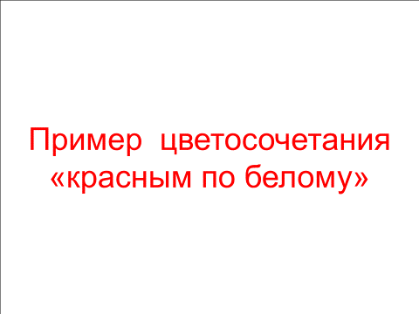

Наиболее успешные сочетания цветов:

Slide 35




Slide 36
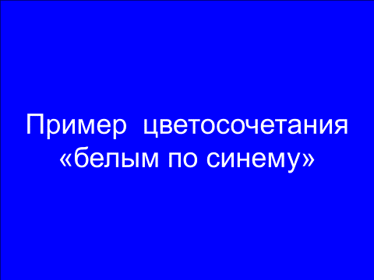

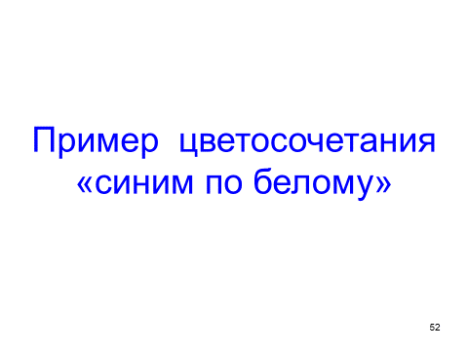

Slide 37

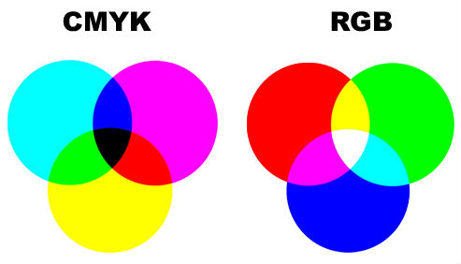
Цвет в компьютерных технологиях

Slide 38
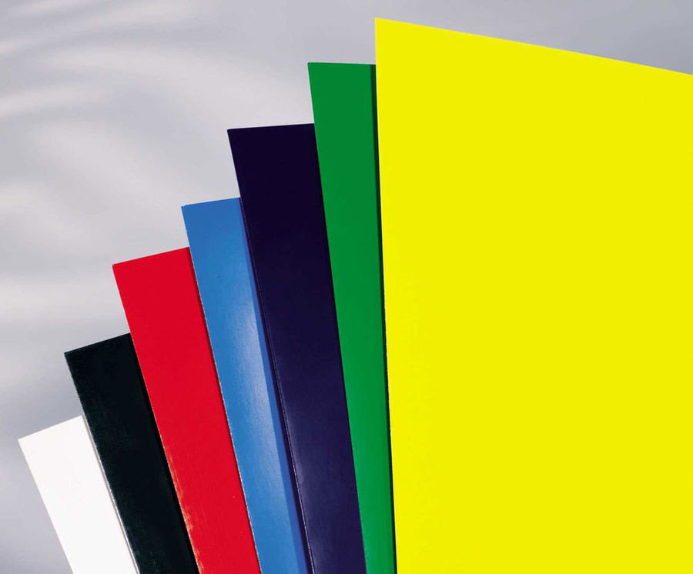
Использование цвета в текстовых документах

Slide 39
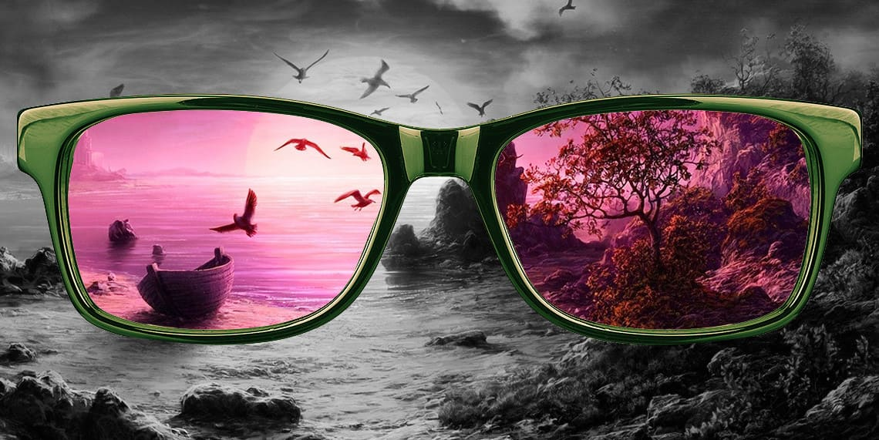


Slide 40
Спасибо за внимание!!!

